Slide 1
Иннокентий Анненский писал:
«Любовь — это не покой, она должна иметь нравственный результат, прежде всего для любящих».

Slide 2
Обломов и Ольга Ильинская.
Автор проводит своего героя через испытание любовью.
Он проверяет его на способность к высшей человеческой ценности, считая, что любовь — это не только чувство влюбленности одного человека в другого, но и отношение к миру.

Slide 3
В романе появляется женский образ.
От кого впервые Обломов услышал об Ольге Ильинской?
Что Штольц о ней говорит?

Slide 4
Есть мнение, что..
образ Ольги Ильинской можно назвать несомненной удачей Гончарова-психолога.
В нем воплотились не только лучшие черты русской женщины, но и все лучшее, что видел писатель в русском человеке вообще.

Slide 5
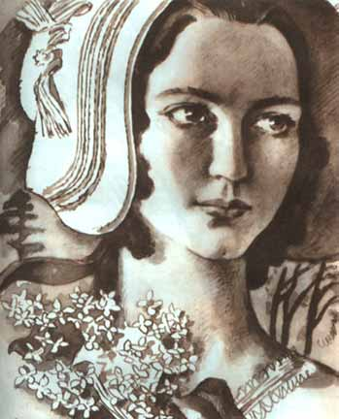
Штольц и автор об Ольге:
Ольга – «очаровательное дитя»
Лукавая, задорная, умная, глубоко чувствующая, достаточно хороша собой, образованная
Характер сложился в эпоху эмансипации..

Slide 6
Всего в нескольких деталях дает И. А. Гончаров портрет своей героини:
“Ольга в строгом смысле не была красавица, то есть не было ни белизны в ней, ни яркого колорита щек и губ, и глаза не горели лучами внутреннего огня... Но если б ее обратить в статую, она была бы статуя грации и гармонии”

Slide 7
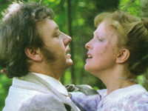
Автор выделяет в ней отсутствие искусственности, красоту не застывшую, а живую
“В редкой девице встретишь такую простоту и естественную свободу взгляда, слова, поступка...
Ни жеманства, ни кокетства, никакой лжи, никакой мишуры, ни умысла”.

Slide 8
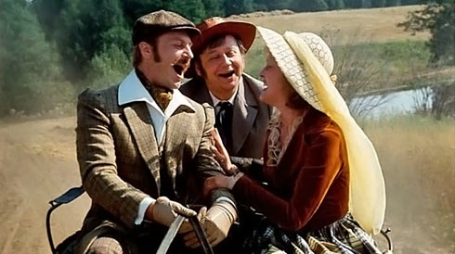
Ольга чужая в своей среде.
Но она не жертва, потому что в ней есть и ум, и решительность, чтобы отстаивать свою жизненную позицию,
Её поведение не ориентировано на общепринятые нормы.

Slide 9
Знаком ли вам такой тип женщин? По жизни, по фильмам, или по произведениям?
Легко ли таким женщинам? Почему?

Slide 10
Пришло чувство…
Обломов воспринял Ольгу как воплощение того идеала, о котором он грезил.
Едва Ольга спела “Casta diva” (это его любимая ария), он сразу “узнал” ее.
Не только Обломов “узнал” Ольгу, но и она его.

Slide 11
Что узнаем об Ольге..
Уровень её требований высок: она не ограничивается женскими идеалами семейного счастья.
Мужчины её побаиваются, так как не уверены, что могут быть ей достойной парой.
Ольга ценит себя высоко

Slide 12
Для чего Штольц решил познакомить Обломова с Ольгой? Как он сам относился к Ольге?
Штольц надеется, Ольга сможет возродить Обломова, спасти его от разрушительной лени

Slide 13
Что же увидела Ольга в Обломове?
Ум, простоту, доверчивость, отсутствие всех тех светских условностей, которые чужды и ей.
Она чувствует, что в Илье нет цинизма, но есть сочувствие.

Slide 14
За что ОЛЬГА полюбила ОБЛОМОВА?
– Хочешь, я скажу тебе, отчего он тебе дорог, за что ты еще любишь его?
– За то, что в нем дороже всякого ума: честное, верное сердце! Это его природное золото; он невредимо пронес его сквозь жизнь. Он падал от толчков, охлаждался, заснул, наконец, убитый, разочарованный, потеряв силу жить, но не потерял честности и верности. Ни одной фальшивой ноты не издало его сердце, не пристало к нему грязи. Не обольстит его никакая нарядная ложь, и ничто не совлечет на фальшивый путь; пусть волнуется около него целый океан дряни, зла, пусть весь мир отравится ядом и пойдет навыворот – никогда Обломов не поклонится идолу лжи, в душе его всегда будет чисто, светло, честно... Это хрустальная, прозрачная душа; таких людей мало; они редки; это перлы в толпе!
–Ужель не все тут? Что же еще? Ах!.. -- очнувшись, весело прибавил потом. -- Совсем забыл «голубиную нежность»...
(разговор Ольги со Штольцем)

Slide 15
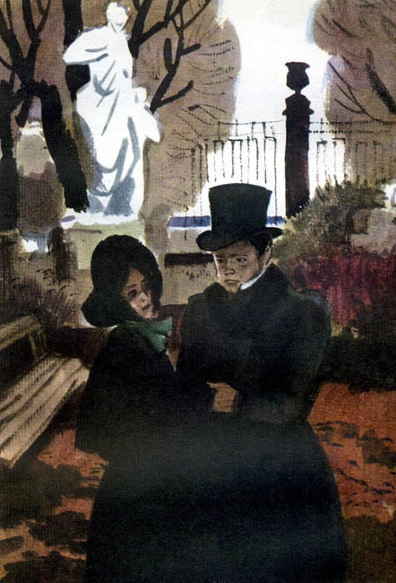
План возрождения Обломова:
Отучить спать после обеда
Заставить прочитать книги, которые оставил Штольц
Заставить читать каждый день газеты и рассказывать ей новости
Заставить писать в деревню письма
Заставить дописать план устройства имения
Заставить приготовиться ехать за границу

Slide 16
Сумела ли она его изменить?
Да. через три месяца общения с Ольгой на лице Обломова нет усталости, скуки, нет сна.
Снят халат, на нем чистые манжеты, воротнички
Он рано просыпается, что проворно пишет
И с утра первый образ перед глазами - ОЛЬГА

Slide 17
Он ходит в библиотеки, ищет по её просьбе книги, пересказывает их, взбирается в гору ради цветочка Ольге

Slide 19
Почему Ольга и Обломов не смогли быть вместе?
Она мечтала, как «прикажет ему прочесть книги», которые оставил Штольц, потом читать каждый день газеты и рассказывать ей новости, писать в деревню письма, дописывать план устройства имения, приготовиться ехать за границу – словом, он не задремлет у нее; она укажет ему цель, заставит полюбить опять все, что он разлюбил…
Она – виновница такого превращения! <... > Он будет жить, действовать, благословлять жизнь и ее.
Возвратить человека к жизни – сколько славы доктору, когда он спасет безнадежного больного! А спасти нравственно погибающий ум, душу?.. Она даже вздрагивала от гордого, радостного трепета; считала это уроком, назначенным свыше.

Slide 20
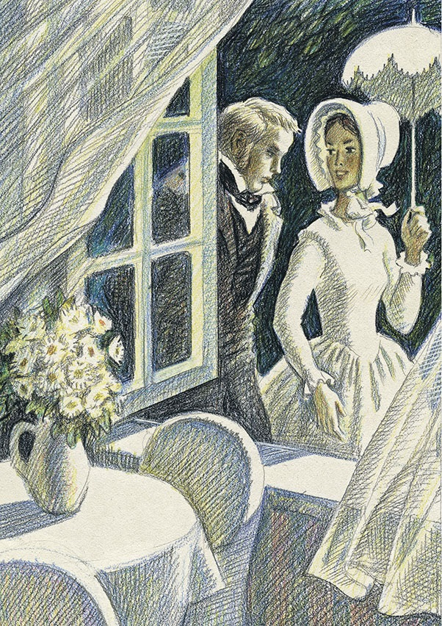
Ольга видела в Обломове его положительные черты: честность, искренность, доброту. Но в искреннем чувстве Ольги было много самолюбования, она наслаждалась властью над Обломовым. Была увлечена своим воспитательным экспериментом.
Ольга не смогла уйти от тщеславия и гордыни, и Обломов не принял на себя ответственность за любовь (а он взрослый мужчина!)

Slide 21
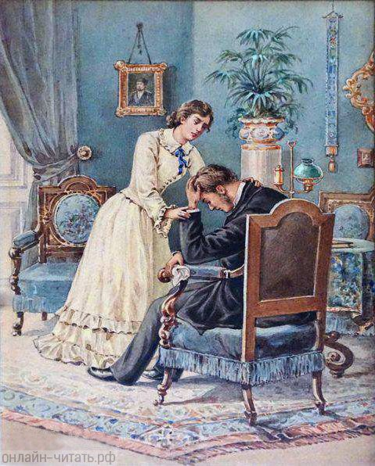
«Люблю, люблю, люблю», – дрожало еще в его ушах лучше всякого пения Ольги; еще на нем покоились последние лучи ее глубокого взгляда.
Завтра утром Обломов встал бледный и мрачный; на лице следы бессонницы; лоб весь в морщинах; в глазах нет огня, нет желаний.
Он вяло напился чаю, не тронул ни одной книги.
В нем что-то сильно работает, но не любовь.
Что он теперь и как могла, как может полюбить его Ольга и за что?

Slide 22
По словам И. Ф. Анненского, подобная любовь «оккупировала» сердце не
юного Ленского, а тридцатилетнего Обломова, «душой целомудренного юноши, а в привычках старика». Обломова угнетает сознание собственного ничтожества. Он сомневается в своем праве любить, быстро устает от любовных перипетий. Экзальтация (восторг) чувств легко сменяется у него апатией, восторг – разочарованием.

Slide 23
Отношение к любимому дивану
До знакомства с Ольгой | После знакомства с Ольгой | После разрыва с Ольгой
“Лежание у Ильи Ильича не было ни необходимостью, как у больного или как у человека, который хочет спать, ни случайностью, как у того, кто устал, ни наслаждением, как у лентяя: это было его нормальным состоянием. Когда он был дома, а он почти всегда был дома, — он все лежал… | “…и Обломов дня три провел, как давно не проводил: без постели, без дивана, обедал у Ольгиной тетки. Вдруг оказалось, что против их есть одна дача свободная. Обломов нанял ее заочно и живет там. Он с Ольгой с утра до вечера; он читает с ней; посылает цветы, гуляет по озеру, по горам… он, Обломов”. | “Он целые дни, лежа у себя на диване, любовался, как обнаженные локти ее (Агафьи Матвеевны) двигались взад и вперед вслед за иглой и ниткой”. “после обеда… он часто уходил соснуть часа на два…” “Ему только хотелось сесть на диван и…”

Slide 24
Отношение к любимому халату
До знакомства с Ольгой | После знакомства с Ольгой | После разрыва с Ольгой
“Как шел домашний костюм Обломова к покойным чертам лица его и к изнеженному телу! На нем был халат из персидской материи… весьма поместительный, так что и Обломов мог дважды завернуться в него… Обломов всегда ходил дома без галстука и без жилета, потому что любил простор и приволье”. | “С этой минуты настойчивый взгляд Ольги не выходил из головы Обломова. Напрасно он во весь рост лег на спину, напрасно брал самые ленивые и покойные позы — не спится, да и только. И халат показался ему противен…” | “Илья Ильич почти не заметил, как Захар раздел его, стащил сапоги и накинул на него — халат!” “–…что это ты не бросишь этого халата? Смотри, весь в заплатах! – Привычка, Андрей; жаль расстаться”.

Slide 25
Отношение к порядку в доме
До знакомства с Ольгой | После знакомства с Ольгой | После разрыва с Ольгой
“Обломову и хотелось бы, чтоб было чисто, да он бы желал, чтоб это сделалось как-нибудь так, незаметно, само собой…” … Захар чуть ли не подумал: “Врешь! ты только мастер говорить мудреные да жалкие слова, а до пыли и до паутины тебе и дела нет”. | “… и пыль с паутиной нестерпима. Он велел вынести несколько дрянных картин, которые навязал ему какой-то покровитель бедных артистов; сам поправил штору, которая давно не поднималась, позвал Анисью и велел протереть окна, смахнуть паутину, а потом лег на бок и продумал с час — об Ольге”. | “Захар… если хотел, стирал пыль, а если не хотел, так Анисья влетит как вихрь и отчасти фартуком, отчасти голой рукой, почти носом, разом всё сдует, смахнет, сдернет, уберет и исчезнет; не то так сама хозяйка, когда Обломов выйдет в сад, заглянет к нему в комнату, найдет беспорядок, покачает головой и, ворча что-то про себя, уйдет”.

Slide 26
Отношение к женщине
До знакомства с Ольгой | После знакомства с Ольгой | После разрыва с Ольгой
(…) он никогда не отдавался в плен красавицам, никогда не был их рабом, даже очень прилежным поклонником, уже и потому, что к сближению с женщинами ведут большие хлопоты. Обломов больше ограничивался поклонением издали, на почтительном расстоянии… | «Всё ещё смотрит!» — подумал он, в смущении оглядывая своё платье. Он даже отёр лицо платком, думая, не выпачкан ли у него нос, трогал себя за галстук, не развязался ли: это бывает иногда с ним; нет, всё, кажется, в порядке, а она смотрит! (…) едва только Обломов боязливо оборачивался в её сторону, с надеждой, авось она не смотрит, как встречал её взгляд, исполненный любопытства, но вместе такой добрый… Он покраснел… без основания… | Он сближался с Агафьей Матвеевной — как будто подвигался к огню, от которого становится всё теплее и теплее, но которого любить нельзя. Тоски, бессонных ночей, сладких и горьких слёз — ничего не испытал он. Сидит и курит и глядит, как она шьёт, иногда скажет что-нибудь или ничего не скажет, а между тем покойно ему, ничего не надо, никуда не хочется.

Slide 27
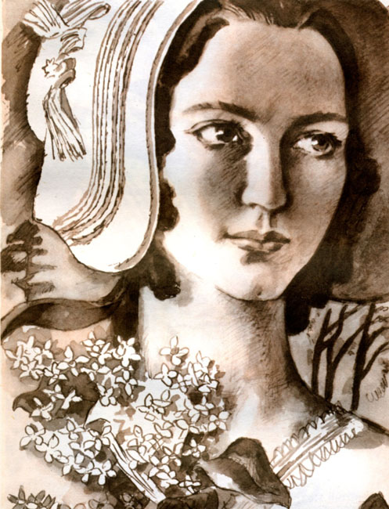
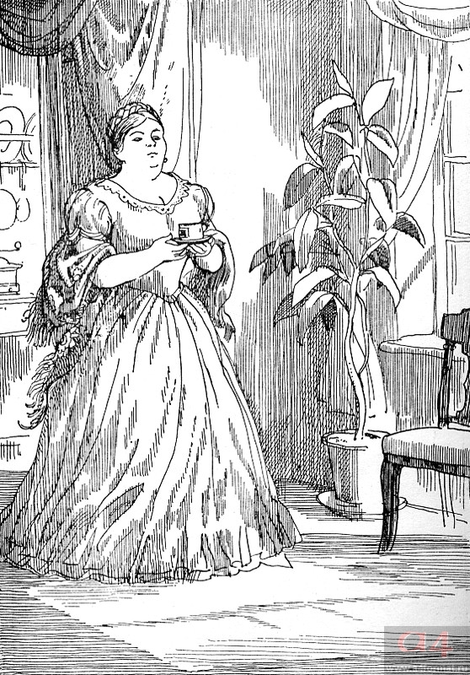
Женские образы в романе
Ольга. Н.В.Щеглов. 1979
Агафья Матвеевна. Г.Мазурин

Slide 28
Высказывания критиков о героинях Гончарова
об Ольге Ильинской:
И. Ф. Анненский: «Ольга – миссионерка умеренная, уравновешенная. В ней не желание пострадать, а чувство долга… Миссия у нее скромная – разбудить спящую душу. Влюбилась она не в Обломова, а в свою мечту. Обломов… был лишь удобным объектом для ее девической мечты и игры в любовь».
Н. А. Добролюбов: «Ольга представляет высший идеал, какой может теперь русский художник вызвать из теперешней русской жизни… от нее можно ожидать слóва, которое сожжет и развеет обломовщину».
Н. А. Добролюбов: «Ольга бросила Обломова, когда перестала в него верить, она оставит и Штольца, ежели перестанет верить в него».
об Агафье Пшеницыной:
Д. И. Писарев: «…особенно замечательна вдова Пшеницына, в лице которой г. Гончаров воплотил чистое чувство, не возвышенное образованием и не основанное на сознании».
А. В. Дружинин: «Агафья Матвеевна, тихая, преданная, всякую минуту готовая умереть за нашего друга, действительно загубила его [Обломова] вконец, навалила гробовой камень над всеми его стремлениями, ввергнула его в зияющую пучину…»

Slide 29
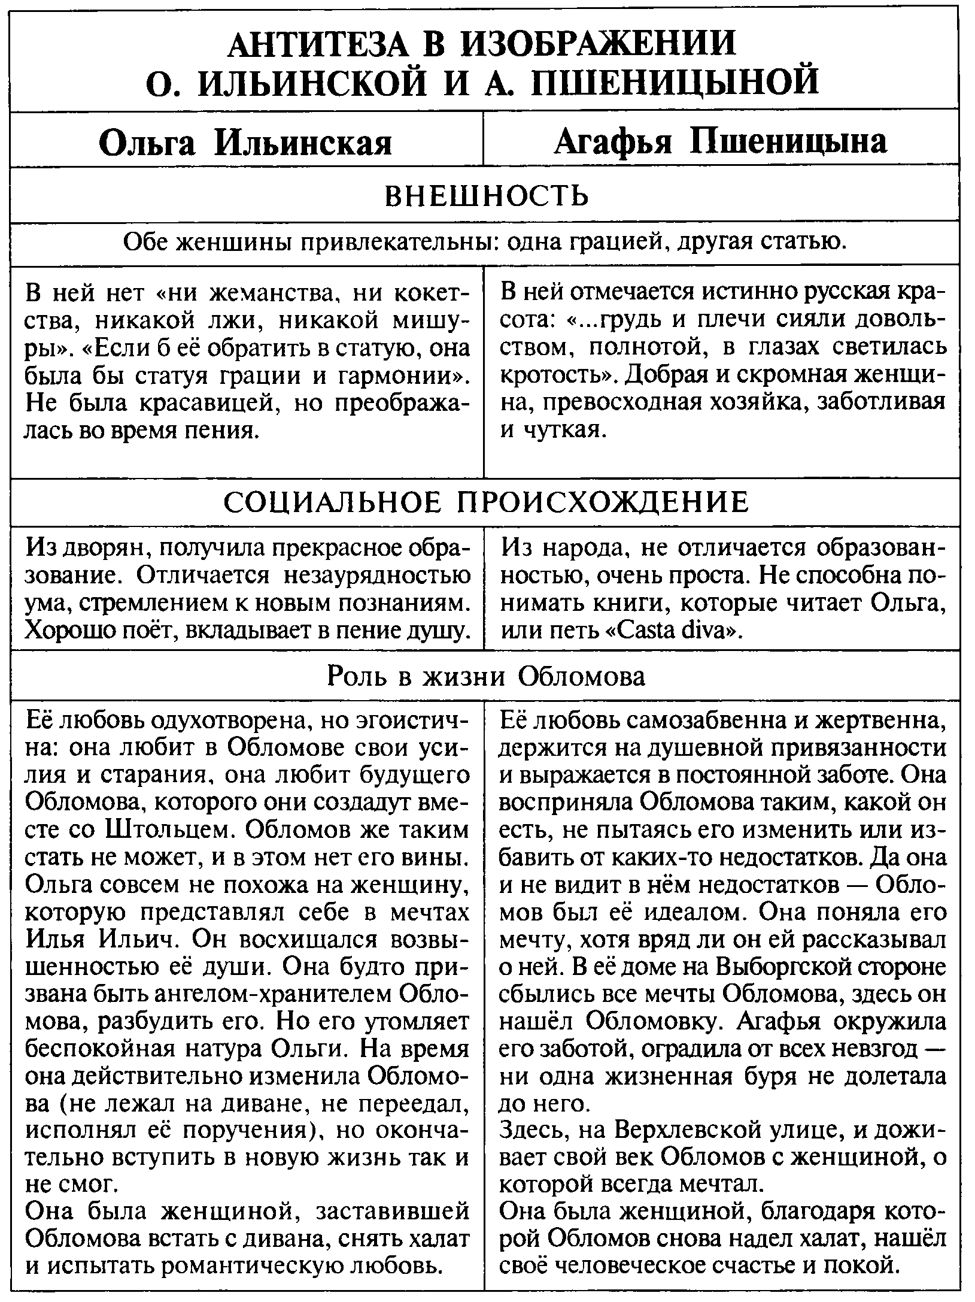
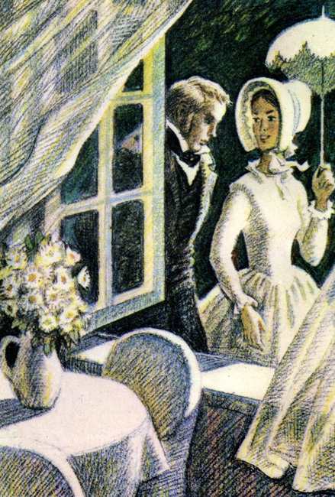
Сопоставительная характеристика героинь

Slide 30
Ольга Ильинская и Агафья Пшеницына
 | Ольга Ильинская | Агафья Пщеницына
Портрет
Образ жизни (занятия)
Черты характера
Любовь к Обломову

Slide 31
Ольга Ильинская и Агафья Пшеницына
 | Ольга Ильинская | Агафья Пщеницына
Портрет | «артистически созданное существо», «если её обратить в статую, она была бы статуя грации и гармонии», «зоркий», «ничего не пропускающий» взгляд, в котором светилось «присутствие говорящей мысли». | «была очень бела и полна в лице, так что румянец, кажется, не мог пробиться сквозь щёки», «глаза серовато-простодушные, как и всё выражение лица», «руки белые, но жесткие, с выступающими наружу крупными узлами синих жил».
Образ жизни (занятия) | Любит музыку, природу. Испытывает жажду постоянной деятельности. Всё интересно. | Интересы ограничены домашним хозяйством.
Черты характера | Пытливый ум. Самолюбива, горда, властна. | Умственно не развита. Скромна. Неразговорчива.
Любовь к Обломову | Любовь –долг, хочет изменить Обломова, вернуть его к жизни. | Любовь-обожание. Принимает Обломова таким, какой есть.

Slide 32
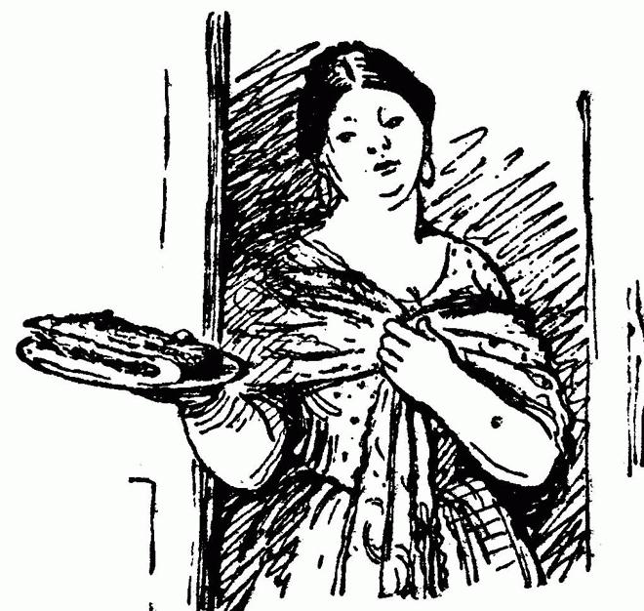
Жизнь у Пщеницыной напоминала Илье Ильичу его родную Обломовку. Было тепло, покойно и сытно. Агафья Матвеевна Пшеницына – женщина, олицетворяющая ту умиротворенность, о которой мечтал Обломов. Она его вернула к прежней бездейственной жизни. Неслучайно однажды он обнаруживает себя всё в том же халате, который именно Агафья Матвеевна заботливо «починила» и постирала.

Slide 33
Ольга Ильинская выходит замуж за Штольца. Парадоксально, что устроенный Штольцем тихий уголок на крымском берегу напоминает старую Обломовку. Такое ощущение возникает и у самой Ольги.
Данная героиня оказывается глубже не только Обломова, не сумевшего пройти испытание её любовью, но и глубже Штольца. В браке с ним она испытывает неудовлетворённость и жажду настоящей деятельности.

Slide 34
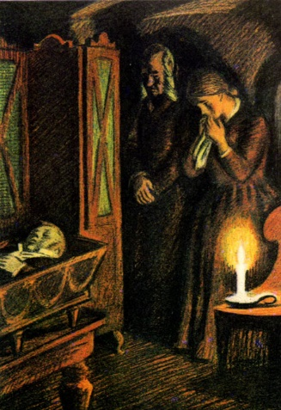
Был ли счастлив обломов?
«...Вечная тишина, ленивое переползание изо дня в день тихо остановили машину жизни. Илья Ильич скончался, по-видимому, без боли, без мучений, как будто остановились часы, которые забыли завести»

Slide 35
Подумаем над текстом..
Была ли это любовь?
Если это была любовь, за что Ольга полюбила Обломова?
Возможно ли счастье для них? Есть ли у них будущее?

